Slide 1
EXISTE alguna ESCALA DISPONIBLE QUE EVALUE EL RIESGO DE SANGRADo EN PACIENTES CON FA?

Slide 2
ANDREINA MANRIQUE
SIMON RODRIGUEZ
JOSE MARVAL
JOSE ADAMES
GRUPO 5
ABRIL,2016

Slide 3
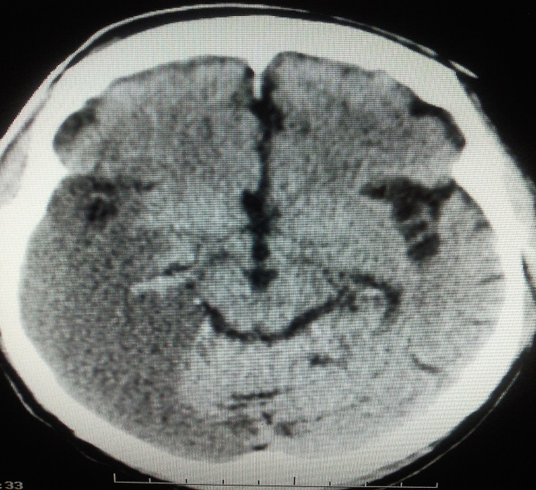
INTRODUCCIÓN
La FA aumenta el riesgo de EVC isquemico:
La ACO disminuye dicho riesgo y era(para la fecha del estudio) subutilizada.
El uso de ACO aumenta el riesgo de hemorragia
Existe una relacion entre los FR para EVC isquemico y hemorragia asociada a ACO
IC
DM
GENERO
HTA
EDAD
ECV PREVIO
ENF CV( ASA, CLOP)
F. RENAL
F. HEPA
ANEMIA/HEM P
INR LABIL
Notes:
EXISTEN ELEMENTOS EN COMUN QUE AUMENTAN QUE AUMENTAN EL RIESGO DE ACV ISQUEMICO Y DE SANGRADO MAYOR, ES POR ELLO QUE ASI COMO EXITEN ESCALAS QUE ESTIMEN EL RIESGO DE ECV, ES NECESARIO CONTAR CON UNA SCORE QUE EVALUE EL RIESGO DE SANGRADO, PARA TOMAR LA DECISION DE CUALES PACIENTES TRATAR Y A CUALES NO TRATAR

Slide 4
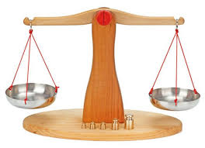
INTRODUCCIÓN
Las escalas desarrolladas para determinar riesgo de sangrado no son practicas:
Incluyen elementos no disponibles en el dia a dia.
La decision clinica de iniciar ACO depende de la relacion entre dichos riesgos

Slide 5
OBJETIVO
Desarrollar un score de riesgo PRACTICO para estimacion del riesgo de sangrado mayor a 1 año en una cohorte de pacientes con FA en vida real.

Slide 6
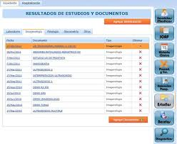
MÉTODOS
Base de datos prospectiva de la Euro Heart Survey en FA (2003-2004)
5333 FA de 182 hospitales de 35
paises (miembros de la ESC).
Criterios de inclusion:
Edad >18 años.
FA (ECG/Holter) Dx en admisión o en el año previo.
Seguimiento de 1 año sobre hemorragia mayor
Criterios de exclusion:
Estenosis valvular mitral.
Cirugia valvular.
5272 fueron egresados vivos
3456 fueron seguidos 1 año
SM
Cohorte
Derivada
C/S SM
Notes:
5.333 pacientes ambulatorios y hospitalizados con FA de 182 hospitales universitarios, no universitarios, y hospitales especializados entre los 35 países miembros de la Sociedad Europea de cardiológía

Slide 7
METODOS
Variable | DEFINICION
Hipertension | PAS >160 mmHg
Funcion renal anormal | Dialisis, transplante renal o creatinina >2.2 mg/dl.
Funcion hepatica anormal | Cirrosis o (BT 2 x LSR + TGO/TGP/FA 3 x LSR)
Anciano | Edad mayor a 65 años
Predisposicion a sangrado | Anemia o historia de hemorragia
INR labil | Tiempo en rango terapeutico <60%
Farmacos predisponentes | Uso de antiagregantes o AINEs
Uso de alcohol | Ingesta de >8 unidades/semana.
Sangrado mayor | Hospitalizacion, descenso Hb >2g% y/o transfusion que no fuera EVC hemorragico
EVC hemorragico | Deficit neurologico subito (Dx por neurologo) de >24 h y causado por hemorragia.
Enfermedad valvular | Valvulopatia hemodinámicamente significativa o sintomatica

Slide 8
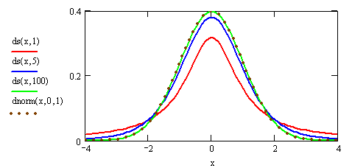
Análisis estadístico y el diseño de una nueva puntuación de riesgo de sangrado
SPSS versión 16.0
C/S
SM
T. FISHER
T STUDENT

Slide 9
Diseño de una nueva puntuación de riesgo de sangrado
COHORTE EHS FA (3456)
FR
FR HISTORICOS
p < 0,10
> 65 a
FEM
DM
IC
EPOC
EVC
IR
S.PREVIO
CLOP
A
N
A
L
I
S
I
S
MV
ACO
ALCOHOL HTA
ECV
ALCOHOL
HTA
P< 0.05
SIGNIFICATIVAMENTE CONTRIBUYENTES
SCORE CD
MODELO FINAL
SCORE HASBLED
CR,OR, IC, P
Estadistico C
Notes:
EL ANALISIS FUE REALIZADO con SPSS VERSION 16
CUALQUIER DIFERENCIA ENTRE LOS GRUPOS CON Y SIN SANGRADO FUE ANALIZADO CON TEST DE FISHER PARA VARIABLES CATEGORICAS Y T DE STUDENT DE MUESTRAS INDEPENDIENTES PARA VARIABLES CONTINUAS
POR ANALISIS UNIVARIADO ANALIZARON LOS FACTORES DE RIESGO POTENCIALES DE SANGRADO DE LA COHORTE DERIVADA, Y AQUELLOS CON UN VA LOR DE P MENOR A 0.10 FUERON TOMADOS, A PESAR DE QUE LA ENFERMEDAD TIROIDEA FUE MENOR A O.10 LA MISMA NO FUE TOMADA EN CUENTA DEBIDO A DIFICULTADES EN LA INTERPRETACION Y QUE LA MISMA NO HA SIDO IDENTIFICADA COMO FR EN REVISIONES SISTEMATICAS
DADA LA EVIDENCIA PERSISTENTE DE QUE ACO, ALCOHOL, HTA, EDAD, IR, S PREVIO SON FR DE SANGRADO LOS MISMOS SE MANTUVIERON DURANTE TODO EL MODELO
EN EL MODELO FINAL LAS VARIABLES CON P MENOR A 0.05 SE CONSIDERARON COMO SIGNIFICATIVAMENTE CONTRIBUYENTES , Y SE VERIFICARON LOS EFECTOS DE INTERACCION, LOS CUALES NO EXISTIAN
EN VISTA DEL NUMERO LIMITADO DE SANGRADO Y RELATIVAMENTE CORTO PERIODO DE SEGUIMIENTO , AGREGARON FR CONSISTENTES DE SANGRADO MAYOR
PARA CADA UNA DE LAS VARIABLES EN EL MODELO FINAL DE COEFICIENTE DE REGRESION SE REPORTARON OR, IC, P
TAMBIEN SE CALCULO EL ESTADISTICO C COMO UNA MEDIDA

Slide 10
Diseño de una nueva puntuación de riesgo de sangrado
COHORTE
EHS FA
COHORTE
EHS FA
COHORTE
EHS FA
SCORE DE CD + FR ARBITRARIOS (HISTORICOS+ RS)
SCORE DE CD
HASBLED
FR | PTS
S. PREVIO | 2
> 65a | 1
IR | 1
CLOP | 1
Notes:
HASBLED 9
HEMORRAGES 11

Slide 11
RESULTADOS

Slide 12
3963
3456
+507
63-83
53-79
0.91-3.23
0.33-2.87
Notes:
Las características demográficas y clínicas basales de los 3.456 pacientes que se presentan en la tabla 3
La edad media general (SD) fue de 66,8 (12,8) años, y la mayoría eran hombres (59%). Cincuenta y tres (1,5%) pacientes experimentaron un sangrado importante durante el primer año, incluyendo nueve (17%) de los casos de hemorragia intracerebral

Slide 13
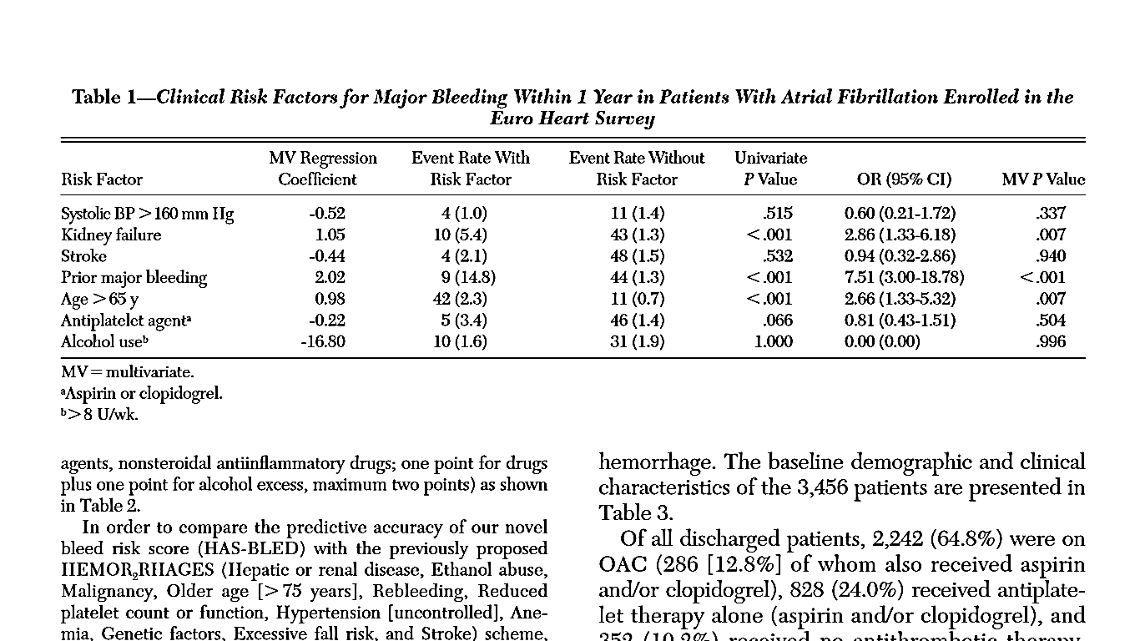
184
61
1790
Notes:
EL COEFICIENTE DE REGRESION
Indica el número de unidades en que se modifica la variable dependiente por efecto del cambio de la variable independiente o viceversa en una unidad de medida. El coeficiente de regresión puede ser: Positivo, Negativo y Nulo.
Es positivo cuando las variaciones de la variable independiente X son directamente proporcionales a las variaciones de la variable dependiente "Y"
Es negativo, cuando las variaciones de la variable independiente "X" son inversamente proporcionales a las variaciones de las variables dependientes "Y"
Es nulo o cero, cuando entre las variables dependientes "Y" e independientes "X" no existen relación alguna.
La tasa es un coeficiente que expresa la relación entre la cantidad y la frecuencia de un fenómeno o un grupo de fenómenos. Se utiliza para indicar la presencia de una situación que no puede ser medida en forma directa
ANALISIS
SANGRADO PREVIO
POR CADA 100 PACIENTES DE EHS CON FR DE SANGRADO PREVIO 14.8 PRESENTARON SANGRADO MAYOR
POR CADA 100 PACINTES DE EHS SIN FR DE SANGRADO PREVIO 1.3 PRESENTARON SANGRADO MAYOR AL ANO
FALLA RENAL
POR CADA 100 PACIENTES CON FALLA RENAL DEL EHS, 5,4 PRESENTARON UN EVENTO DE SANGRADO MAYOR
POR CADA 100 PACIENTES DEL EHS QUE NO TENIA FALLA RENAL 1.3 TUVO SANGRADO MAYOR
ANALISIS OR
OR FALLA RENAL: LA PROBABILIDAD DE QUE UN PACIENTE CON CARACTERISTICA SIMILAR A LOS DE LA COHORTE EHS Y POSEA COMO FR FALLA RENAL PRESENTE SANGRADO MAYOR AL ANO ES 2.86 VECES MAYOR A NO TENER DICHO FR

Slide 14
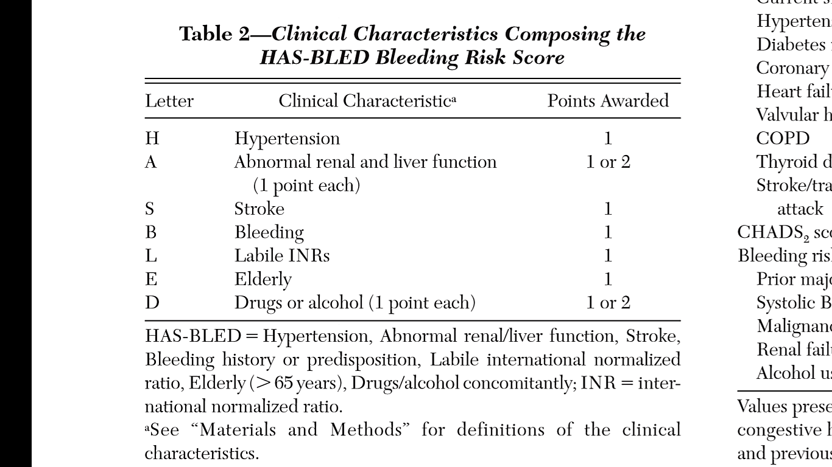
Con el fin de comparar la exactitud de predicción de nuestra nueva puntuación de riesgo de sangrado (HAS-BLED) con lo propuesto anteriormente HEMOR2RHAGES, los pacientes fueron clasificados
Con el fin de comparar la exactitud de la predicción de nuestra nueva puntuación de riesgo de sangrado (HAS-BLED) con lo propuesto anteriormente HEMOR2RHAGES ( enfermedad hepática o renal, abuso de alcohol, malignidad, la edad avanzada [ >75 años], resangrado, función o contaje reducido de plaquetas, la hipertensión [ no controlada], anemia, factores genéticos, el riesgo de excesiva caída, y el ecv ), los pacientes fueron clasificados en consecuencia; Sin embargo, se consideró que "la hipertensión no controlada" a ser PAS> 160 mm Hg , una "historia de malignidad" sea similar a la "malignidad actual", y nosotros clasificamos el consumo ≥ 8 unidades de alcohol por semana como "abuso de alcohol." datos genéticos y de laboratorio pertinentes (necesario para cálculo del esquema HEMOR2RHAGES), además de la creatinina sérica, no estaban disponibles para la cohorte del Euro Heart Survey de AF
Notes:
HAS-Bled es un acrónimo de la hipertensión (PAS no controlada > 160 mm Hg ), la función renal / hepática anormal (un punto por la presencia de insuficiencia renal o hepática, un máximo de dos puntos), accidente cerebrovascular (historia previa, en particulamente lacunar), la historia o la predisposición sangrado (anemia), la razón normalizada internacional labil (INR) (es decir, el tiempo en rango terapéutico < 60%), personas mayores (de 65 años), uso concomitante de drogas / alcohol ( fármacos como agentes antiplaquetarios, AINES; un punto por drogas, además de un punto por exceso de alcohol, un máximo de dos puntos) como se muestra en la Tabla 2.

Slide 15
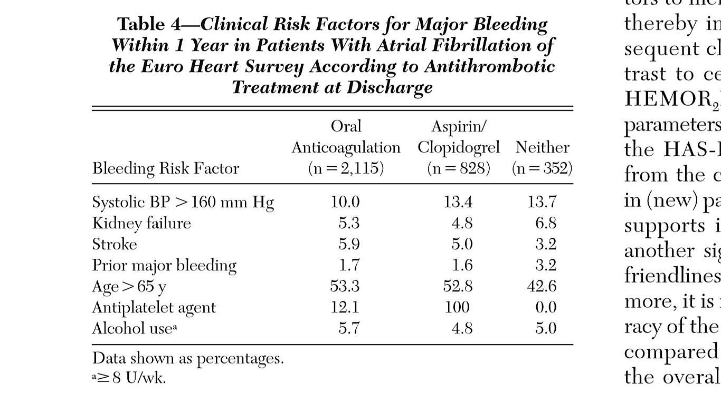
3456
3295
3963
Notes:
. La distribución de los factores de riesgo de hemorragia mayor a 1 año entre los diferentes regímenes de tratamiento antitrombótico en la cohorte derivada se representa en la Tabla 4
De todos los pacientes dados de alta, 2.242 (64,8%) estaban en la OAC ,286 [12,8%] de los cuales también recibieron aspirina y / o clopidogrel), 828 (24,0%) recibieron terapia antiplaquetaria sola (aspirina y / o clopidogrel), y 352 ( 10,2%) no recibieron ningún tratamiento antitrombótico.

Slide 16
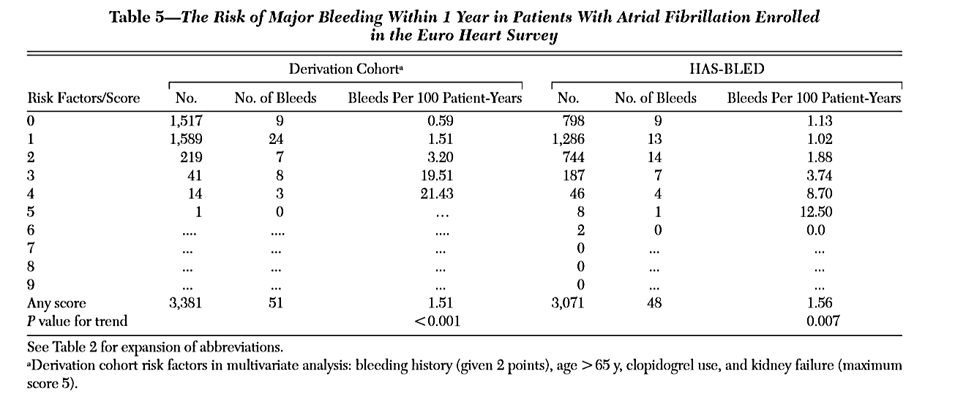
Notes:
LA TABLA NUMERO 5 MUESTRA EL RIESGO DE SANGRADO MAYOR DENTRO DE UN ANO EN PACIENTES CON FA DEL EHS, A GRANDES RASGOS LA MISMA ESTA COMPUESTA POR 3 COLUMNAS, LAPRIMERA MUESTRA EL PUNTAJE POR FACTORES DE RIESGO DEL 1 AL 9, EN LA 2DA COLUNMA SE OBSERVA RESULTADOS DEL SCORE DE LA COHORTE DERIVADA, SE DIVIDE EN 3 COLUMNAS DONDE REFLEJAN EL NUMERO DE PACIENTES, NUMERO DE SANGRADOS Y NUMERO DE SANGRADOS POR 100 PACIENTES ANO OBTENIDOS SEGUN CADA PUNTAJE
CON RESPECTO AL SCD EL MAYOR NUMERO TANTO DE PACIENTES COMO DE SANGRADO ESTUVO ENTRE 0 Y 1 PTOS, CUANDO ANALIZAMOS LA TASA DE SANGRADO POR CADA ANO DE 100 PACIENTES, VEMOS QUE A MEDIDA QUE SE ADICIONAN PUNTOS AUMENTA LA TASA DE SANGRADO, CON UNA P SIGNIFICATICA,
La tasa de sangrado anual aumentó con la adición de cada factor de riesgo de la cohorte derivada (Tabla 5).
ANALISIS DE LA TASA CD. 0 PTS POR CADA 100 PACIENTES ANO SEGUIDOS EN LA COHORTE EHS QUE NO TENIA FR 0.59 TUVO SAGRADO MAYOR
3 PTOS. POR CADA 1OO PACIENTES ANO SEGUIDOS DE LA CEHS QUE TENIA SCORE DE 3 PTS 19.51 TUVO SANGRADO MAYOR

Slide 17
Notes:
Las correspondientes tasas de hemorragia no ajustadas en pacientes con ACO, terapi antiplaquetaria sola, o ningún tratamiento antitrombótico fueron 1,75, 0,97, 1,42 por cada 100 pacientes-año, respectivamente. La exactitud de predicción en la población general utilizando los factores de riesgo significativos en la cohorte derivada (estadístico C 0,72) fue consistente cuando se aplica en varios subgrupos, como se muestra en la Tabla 6. La aplicación de la nueva puntuación de riesgo de sangrado (HAS-BLED) dio estadísticas C similares a los procedentes de la cohorte derivada general (0,72), o cuando los pacientes se establecieron con OAC al inicio del estudio (0,69), o cuando los pacientes estaban en OAC más terapia antiplaquetaria al inicio del estudio (0,78).
HAS-BLED mejoró sustancialmente la precisión de predicción de riesgo de hemorragia cuando los pacientes con FA estaban recibiendo terapia antiplaquetaria sola o en los que no estaban en terapia antitrombótica en absoluto (con estadísticas C de 0,91 y 0,85, respectivamente). El esquema de sangrado HEMOR2RHAGES tenía una exactitud predictiva menor en comparación con el nuevo sistema de puntuacion HAS-BLED, en general o en relación con el uso de terapia antitrombótica, excepto en el subgrupo de terapia antiplaquetaria + OAC más de subgrupos
El esquema de sangrado HEMOR2RHAGES tenía una exactitud predictiva menor en comparación con el nuevo sistema de puntuacion HAS-BLED, en general o en relación con el uso de terapia antitrombótica, excepto en el subgrupo de terapia antiplaquetaria + OAC más de subgrupos
HAS-BLED era particularmente útil cuando se utiliza la terapia antiplaquetaria sola o ningún tratamiento antitrombótico (estadístico C de 0,91 y 0,85, respectivamente)

Slide 18
DISCUSIÓN

Slide 19
DISCUSIÓN
Utilizando una cohorte derivada se identificaron cuatro factores de riesgo independientes de sangrado mayor dentro de 1 año (hemorragia grave previa, edad > 65 años, el uso de clopidogrel, e insuficiencia renal)
Se desarrollo y probo una nueva puntuación de riesgo de sangrado fácil de usar, HASBLED, la cual demostró una buena precisión de la predicción
la exactitud predictiva de la puntuación HAS-BLED es muy similar en comparación con el modelo Hemor2rragués en la población general

Slide 20
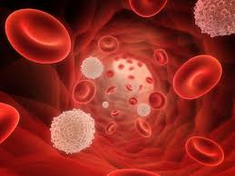
DISCUSIÓN
Con el esquema previamente publicado HEMOR2RHAGES y otros, el concepto de una puntuación de riesgo de hemorragia mayor en pacientes con FA no es nuevo
La propuesta HAS-BLED tiene varias ventajas
El acrónimo más corto
Hemor2RHages
HAS-BLED

Slide 21
LIMITACIONES
La puntuación HAS-BLED necesita ser validado en al menos otra gran cohorte contemporánea de pacientes con FA antes de que pueda ser ampliamente aplicado en la práctica diaria.
Reconocer el número limitado de hemorragias mayores y el relativamente corto período de seguimiento hacen posible que otros factores de riesgo importantes para el sangrado no se identificaran.
Numero escaso de acontecimientos hemorragicos y modesto numero de pacientes con edad avanzada (catergoria por edad)
No se conto con valores de INR

Slide 22
APORTE
Se creo una puntuación de riesgo de sangrado nueva, HAS- Bled, que proporciona una herramienta fácil y práctica para evaluar el riesgo de hemorragia individual de los pacientes con FA . NO EXISTE EVIDENCIA DE SER EL MEJOR

Slide 23
CRITICAS
METODOLOGICAMENTE EL SCORE CD FUE DESARROLADO EN LA COHORTE EHS, LUEGO SE AÑADEN FR ARBITRARIOS (HASBLED) , EL CUAL ES CALCULADO EN LA MISMA COHORTE EHS (VALIDAR), Y LUEGO COMPARAN CON SCORE HEMOR2RRAGES CALCULADO EN EHS
OBJETIVO: DESARROLLAR
SCORE HASBLED A PESAR DE SER EL MAS DIFUNDIDO, NO SE APLICA EN FORMA ADECUADA EN VISTA DE FALTA DE DATOS PARA REALIZARLO ( CONCIENTIZAR)

Slide 24
Conflictos de Interes
Dr. Pisters tiene honorarios de consultoria de Bayer y Boehringel Ingelheim y honorarios por conferencias de Boehringer Ingelheim.
El Dr. Lane es el beneficiario de una beca educativa iniciada por el investigador de Bayer Healthcare y ha recibido el patrocinio para asistir a la Sociedad Europea de Cardiología Congreso de 2009 de AstraZeneca.
Dr. Crijn ha recibido honorarios de consultoría de Boehringer Ingelheim, Sanofi Aventis, y AstraZeneca; apoyo financiero de St. Jude Medical, Boston Cientifico, Boehringer Ingelheim,
Dr. Lip ha servido como consultor de Bayer, Astellas, Merck, AstraZeneca, Sano fi -Aventis, Aryx, Portola, Biotronik, y Boehringer Ingelheim, y ha estado en la oficina de oradores para Bayer, Boehringer Ingelheim, y Sanofi Aventis.

Slide 25
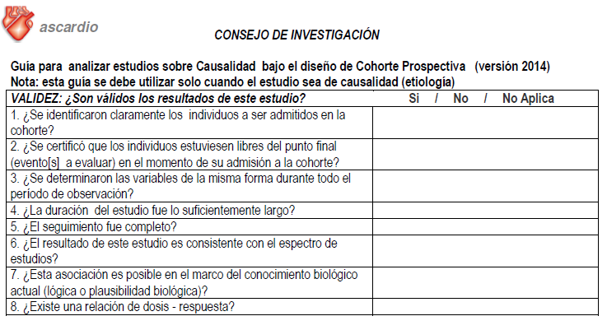
Notes:
Suficiente tiempo suficiencite para desarrollar punti final
Completo no aclaran que paso con la muesta

Slide 26
OR
SANGRADO PREVIO
Una persona con caracteristicas similares a la cohorte EHS FA con sangrado previo () tiene 7.5 veces mas probabilidad de presenter una hemorragia mayor en 1 ano de seguimiento asociada a anticoagulacion oral.
 | SANGRADO | NO SANGRADO
HASBLED ≤ 2 | 36 ( 1.2 %) | 2828
HASBLED ≥ 3 | 12 (4.9%) | 243
Notes:
LA PROBABILIDAD DE UN PACIENTE CON CARACTERISTIVAS SIMILARES A LA COHORTE EHS QUE TENGA COMO FR SANGRADO PREVIO DE TENER SANGRADO MAYOR ES 7.51 VECES MAYOR A AQUEL PACIENTE QUE NO TENGA DICHO FR

Slide 27
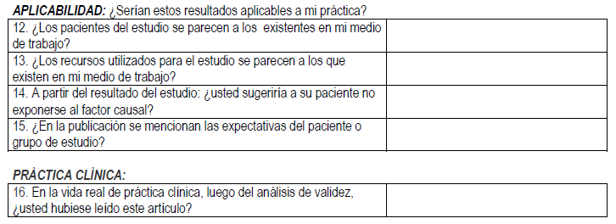
NA

Slide 28
GRACIAS..

